Slide 1
Муниципальное бюджетное дошкольное образовательное учреждение
«Центр развития ребенка – детский сад «Теремок»
с. Александровское»
Группа «Умка»
Воспитатели Габдрафикова Людмила Владимировна
Кинцель Ида Леонидовна

Slide 2
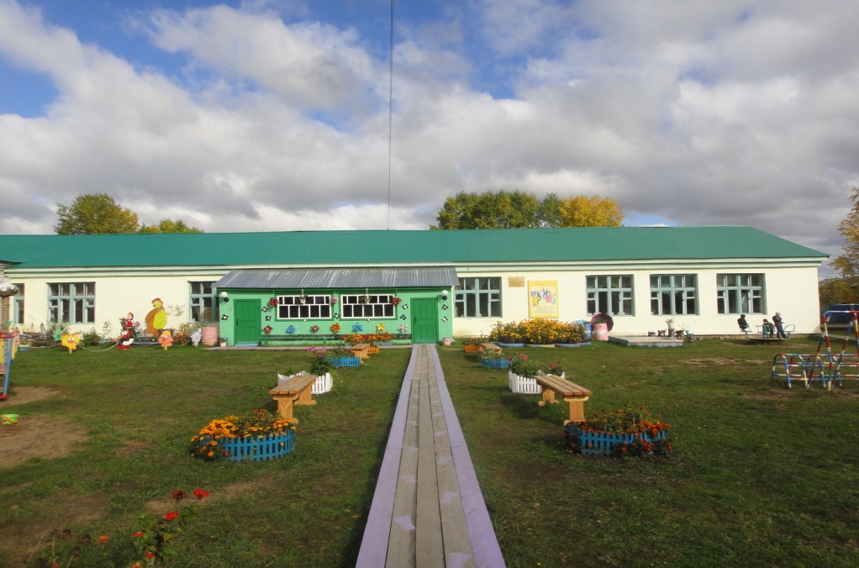
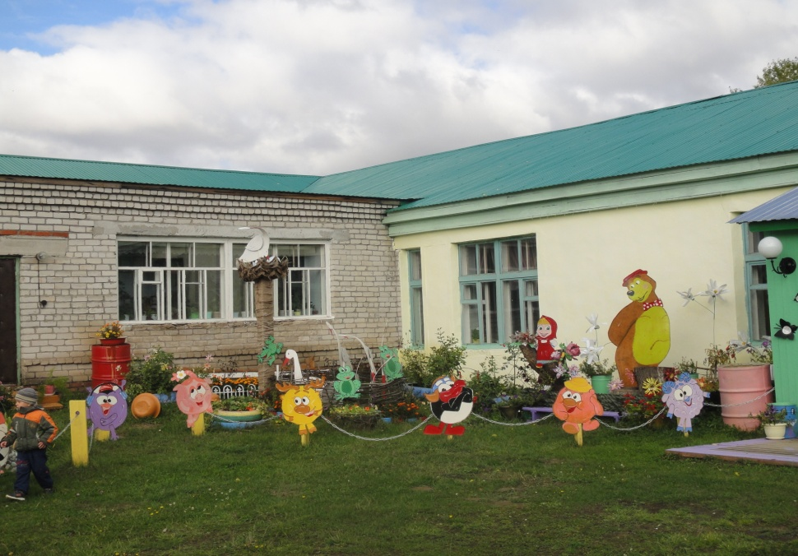
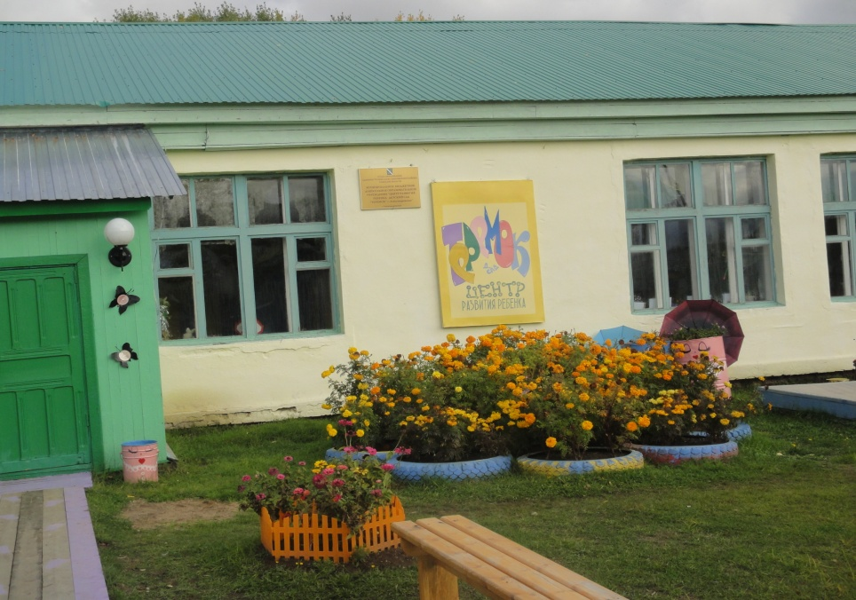
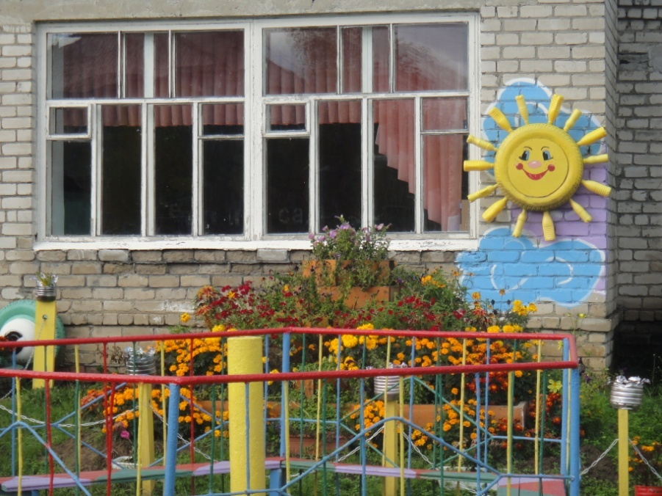
Детский сад у нас хорош, лучше сада не найдёшь!

Slide 3
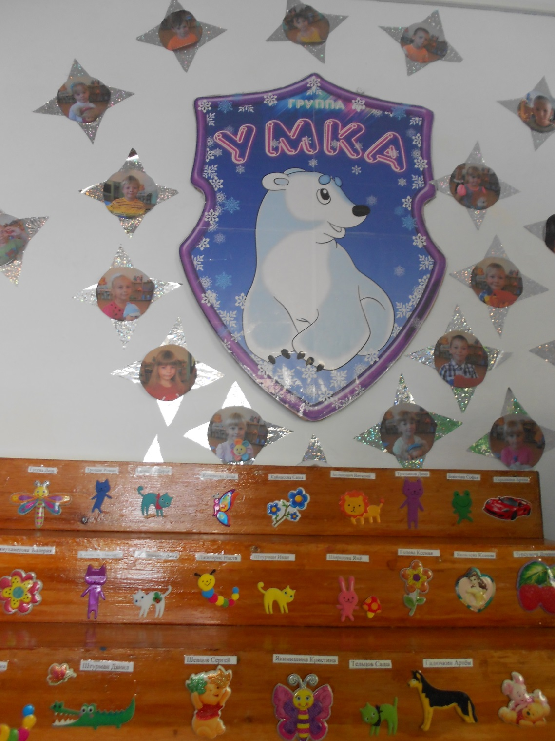
Есть группа «Умка» в Теремке,
Не найдешь таких ни где,
Мы умные, спортивные
Весёлые красивые.
Всё можем, все умеем
И нету нас сильнее
«Умка»
подготовительная к школе группа.
Группу посещает 30детей.

Slide 4
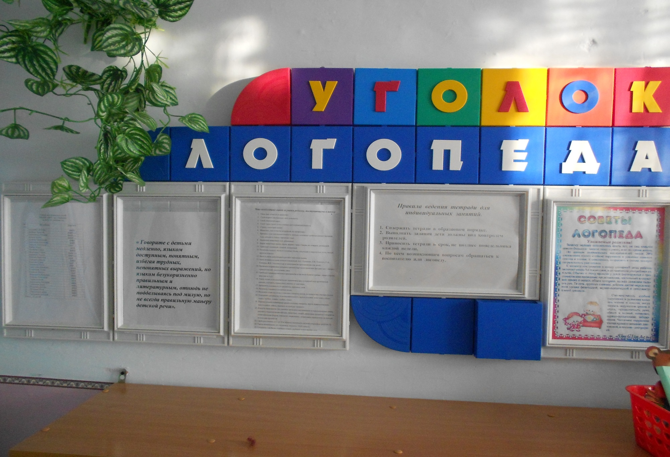
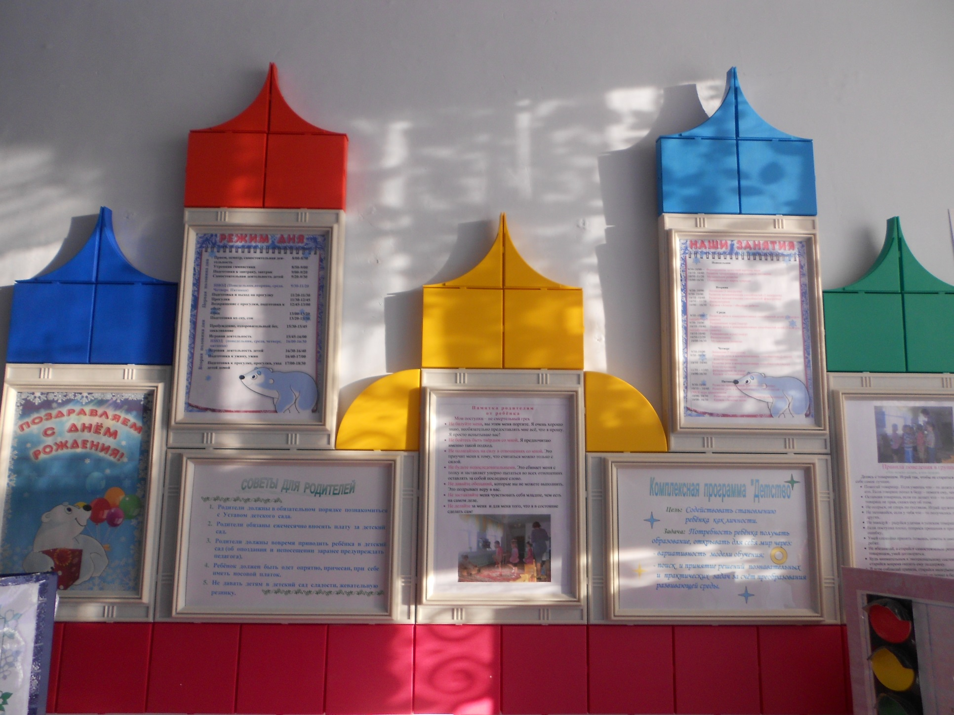
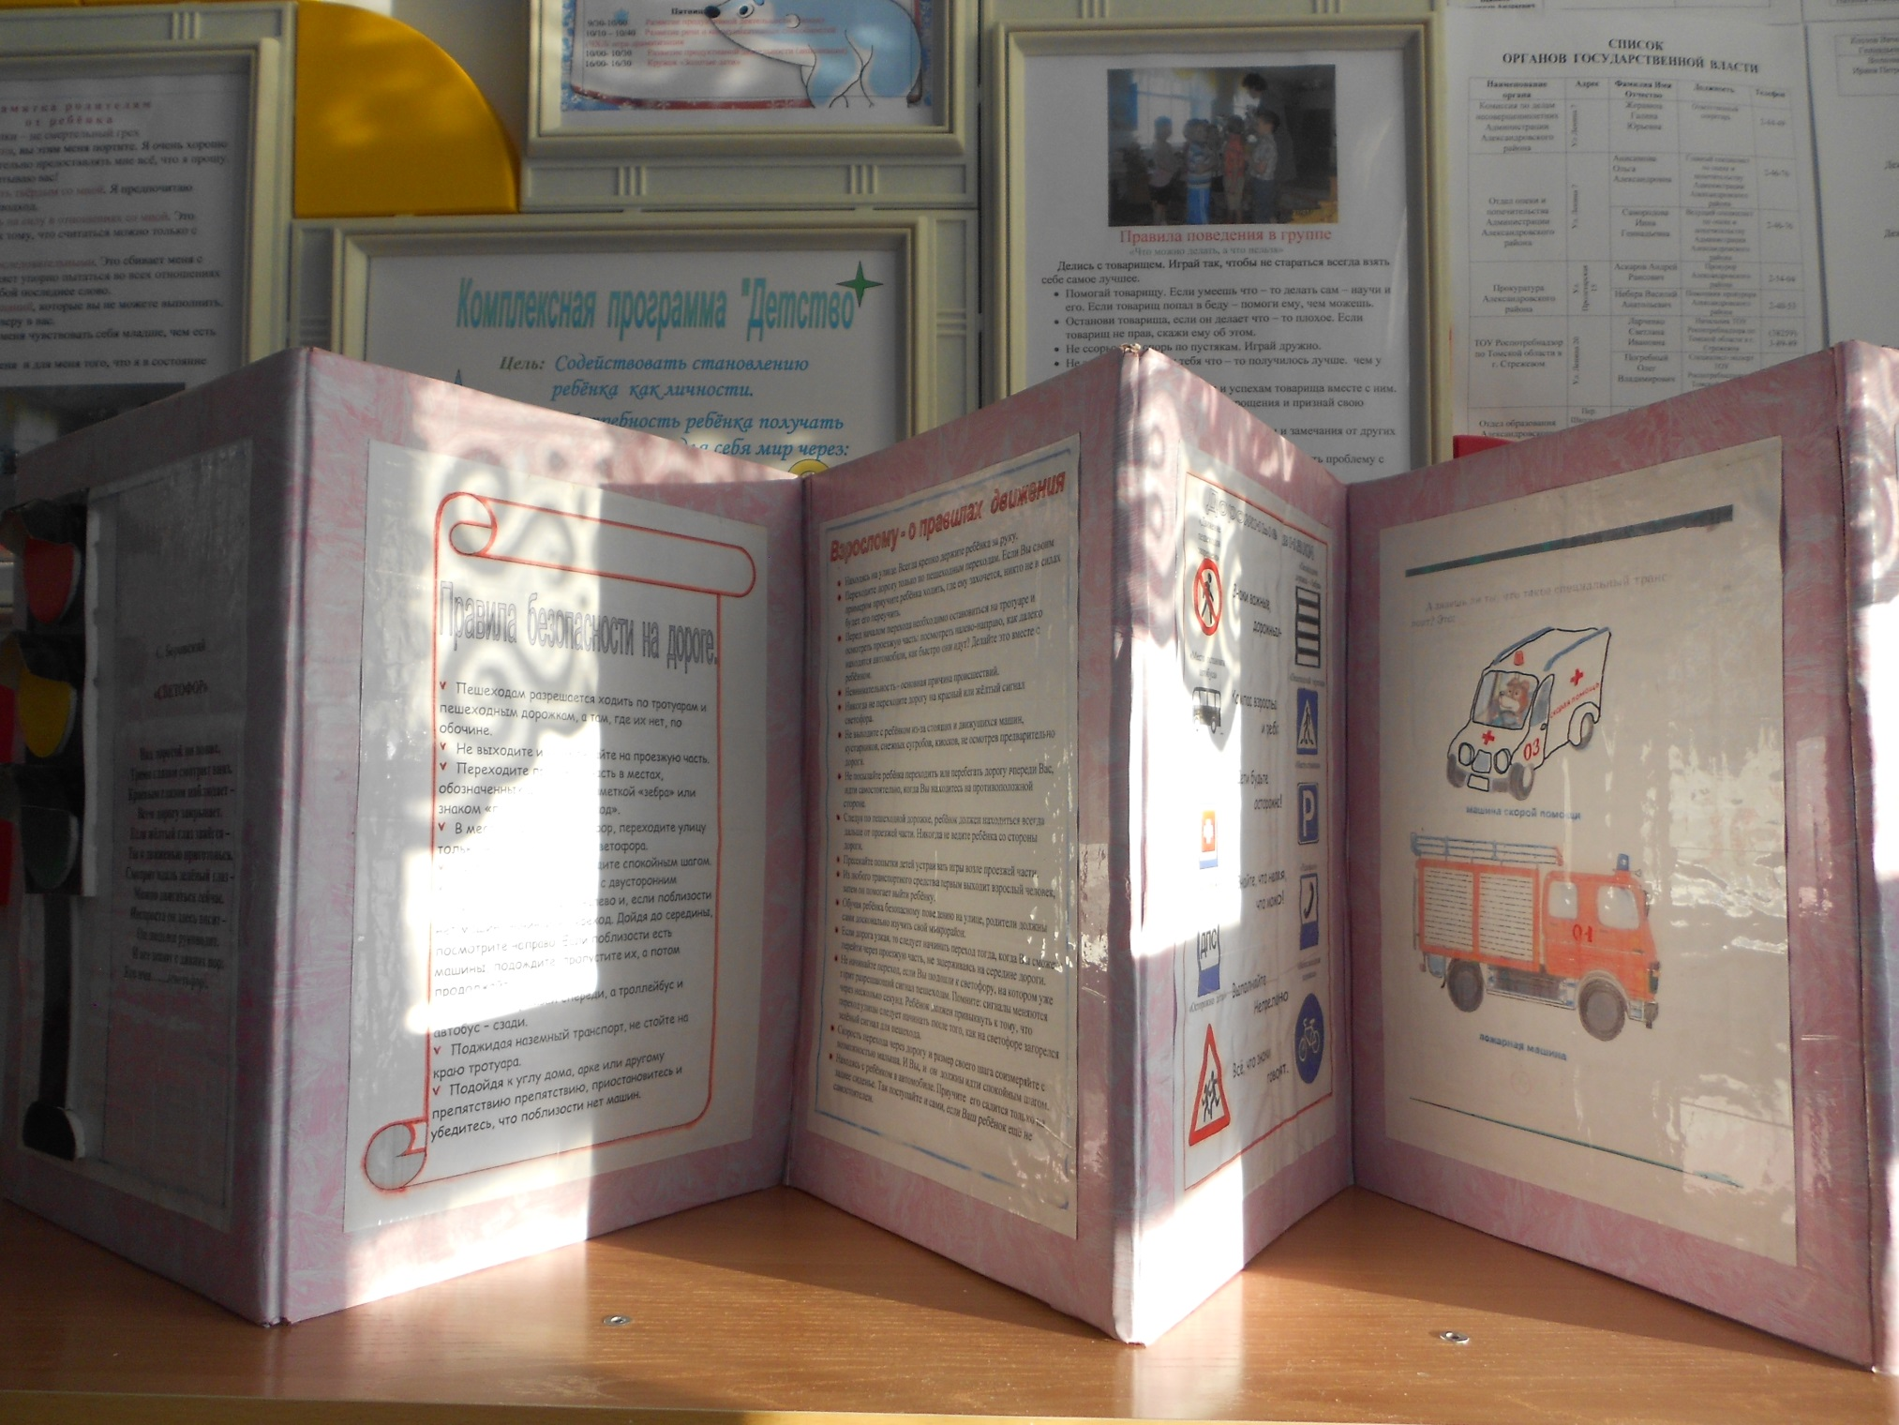
Родительский уголок
Логопед детишек учит
Звуки выговаривать,
А родителей научит
Как чистоговорки
проговаривать

Slide 5
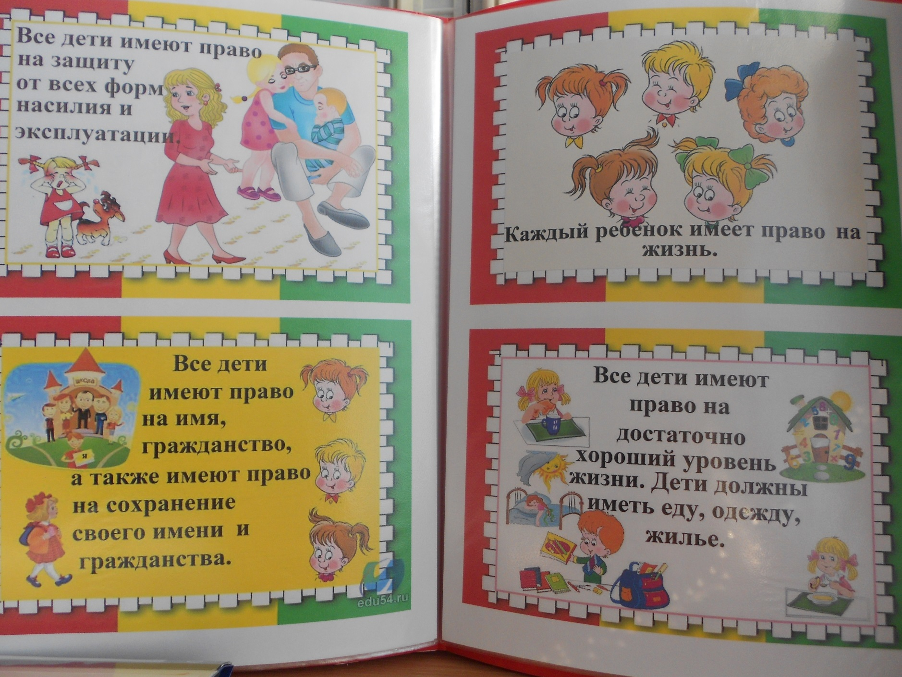
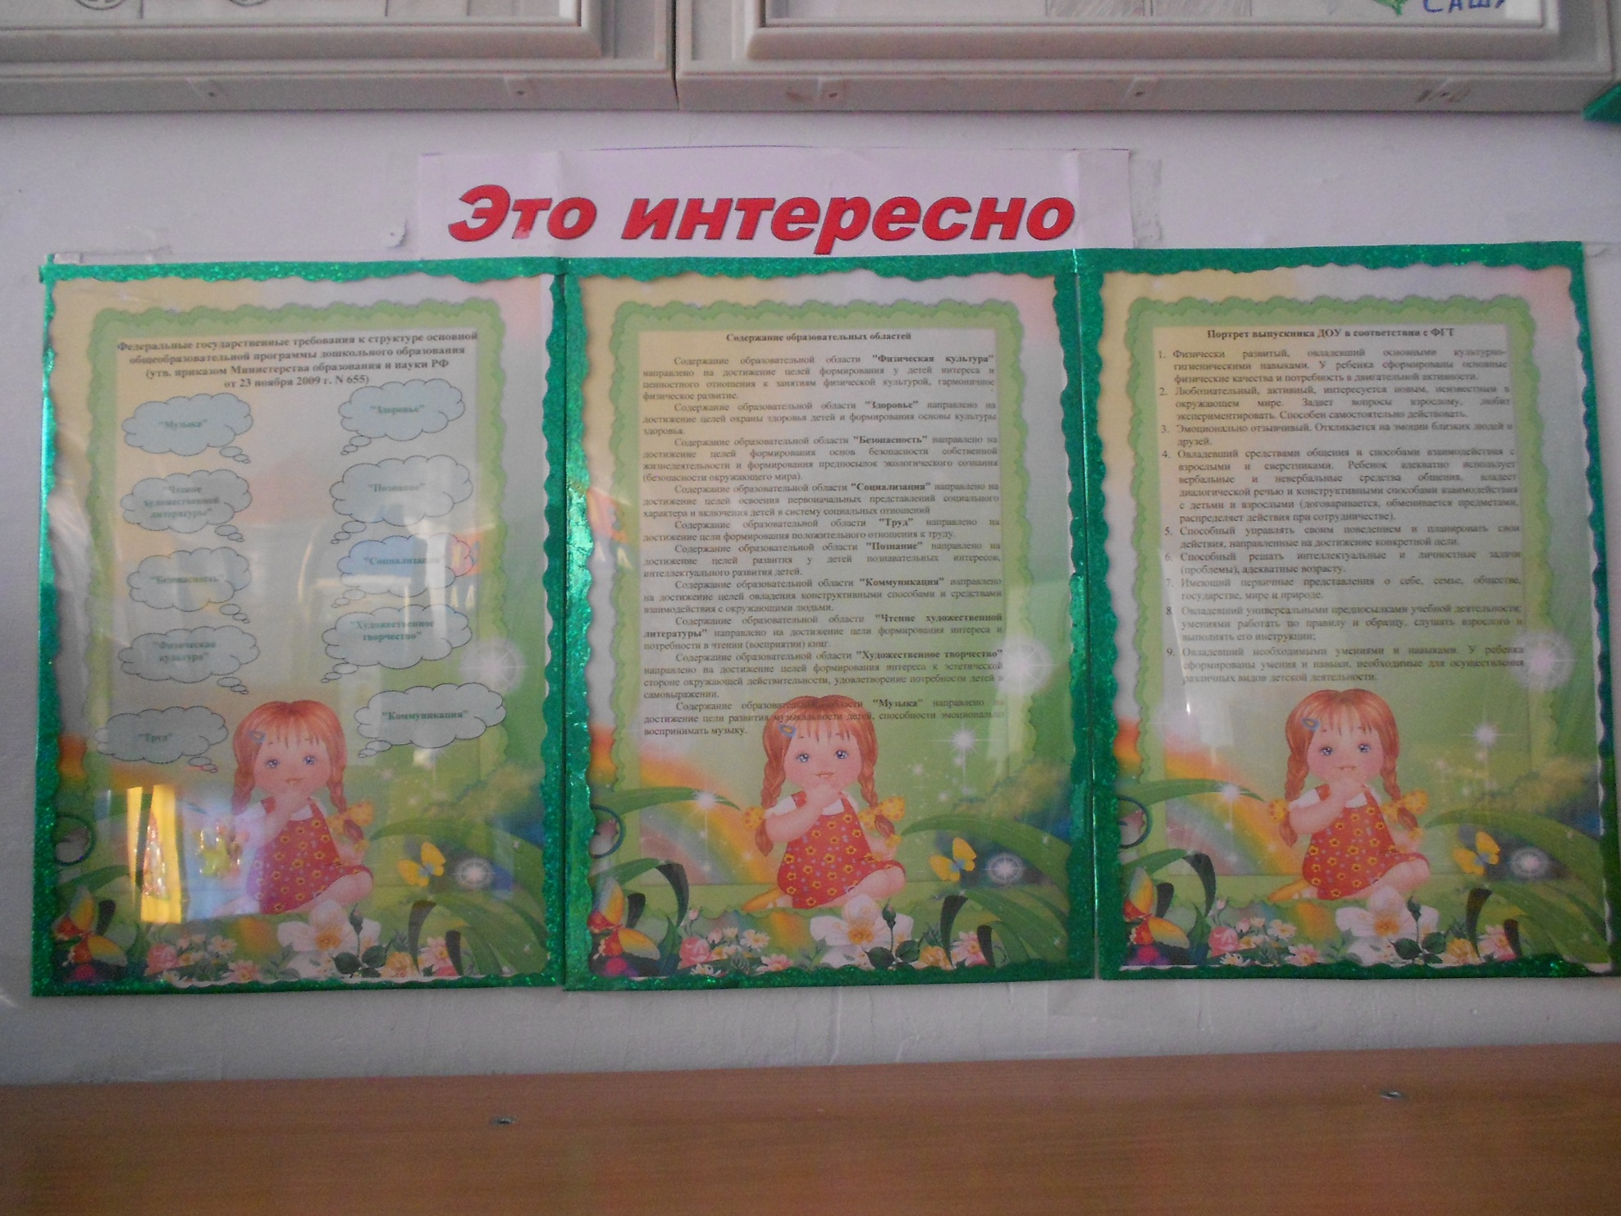
В родительский уголок
Информации поток:
Есть психолога советы,
На вопросы все ответы

Slide 6
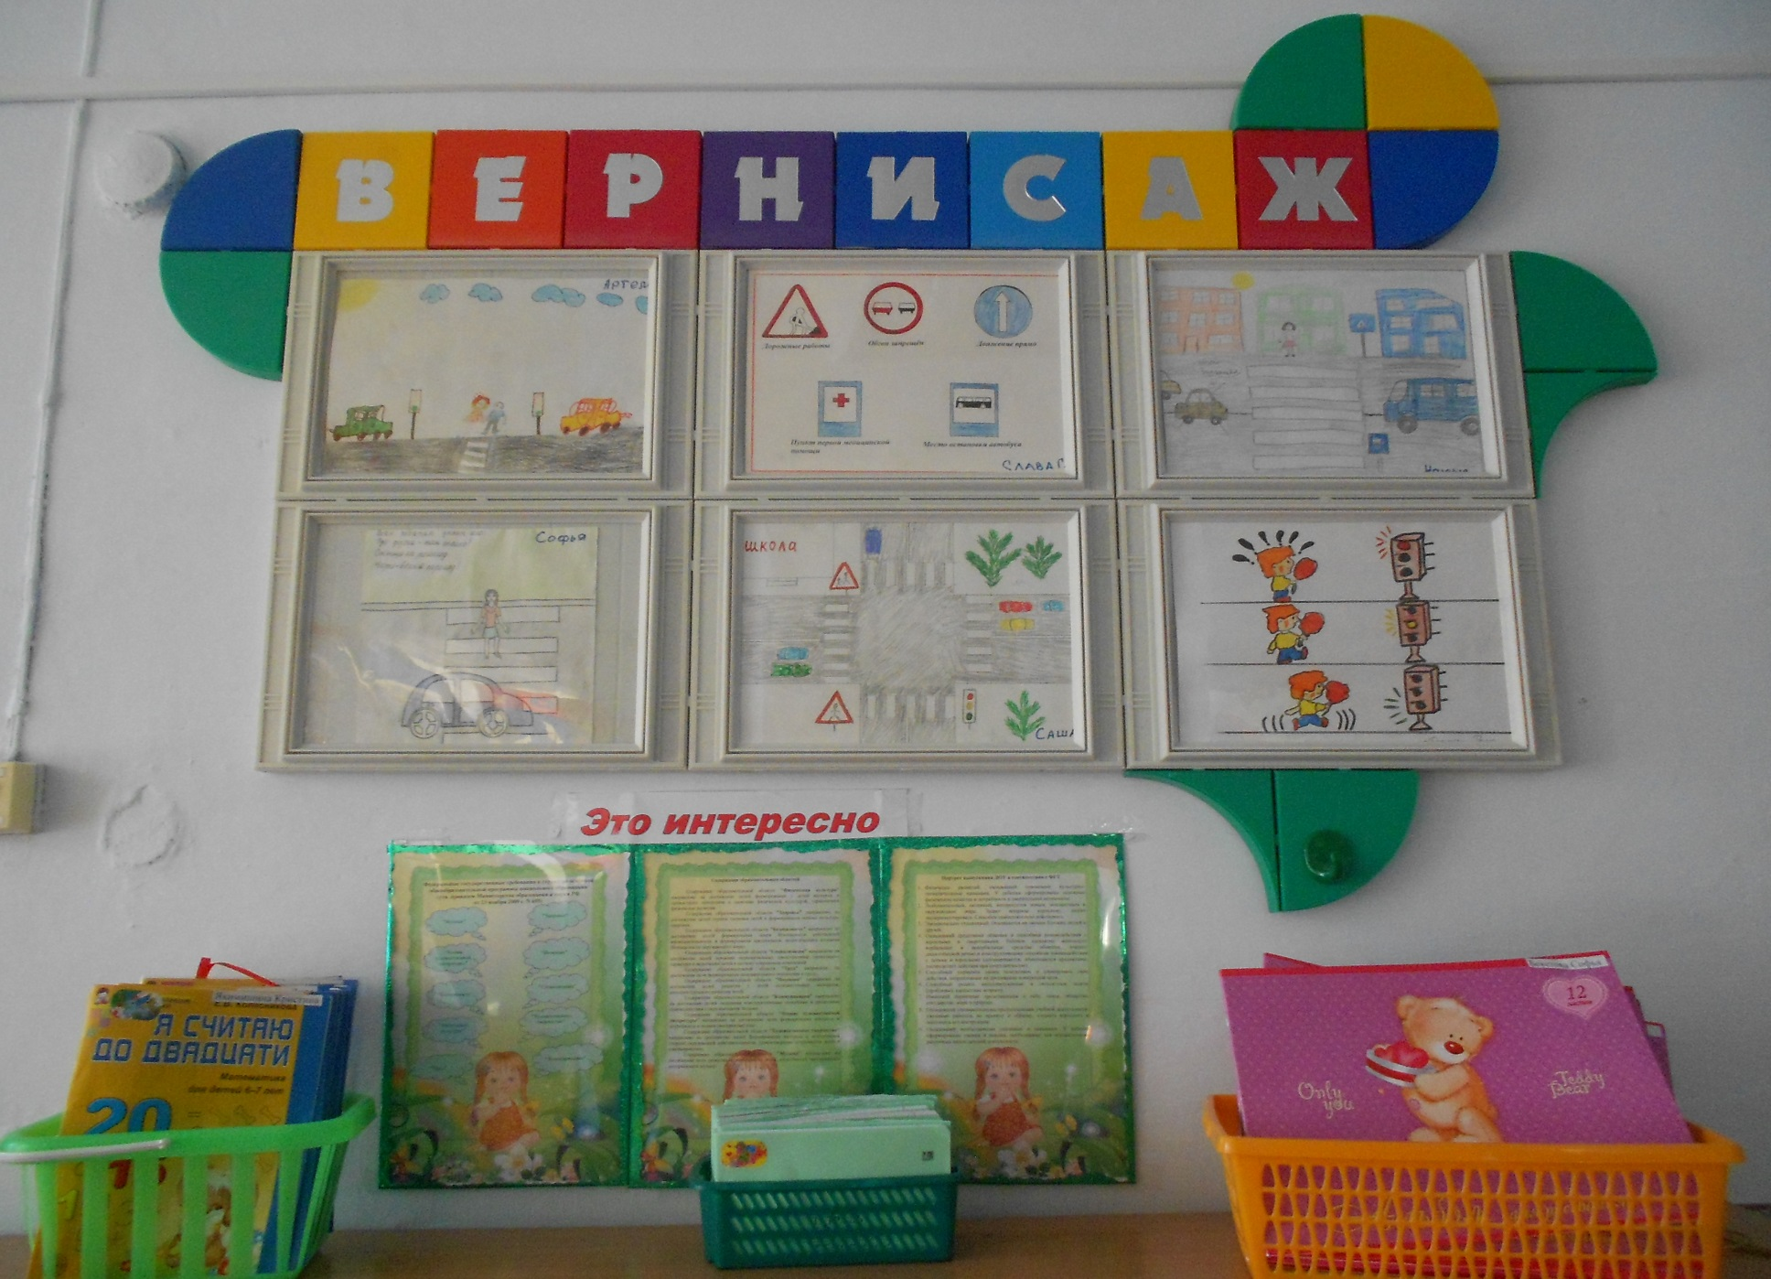
Ах, вернисаж, наш вернисаж,
Искусства нашего ты страж.
Темы разные в рисунках мы
раскрываем,
Творчество свое для мам и пап
представляем

Slide 7
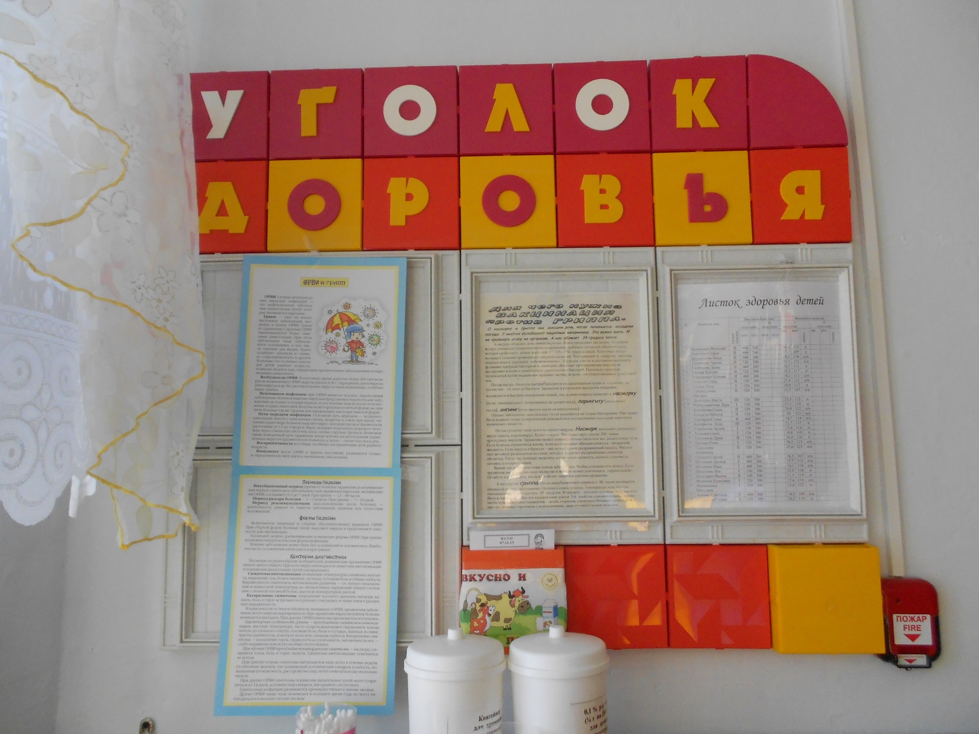
В уголке Здоровья, прочтите консультации
Чтобы дети не простыли,
На больничный не ходили.
Вкусное, полезное,
Здоровое меню.
Очень любят детки
В садике еду.

Slide 8
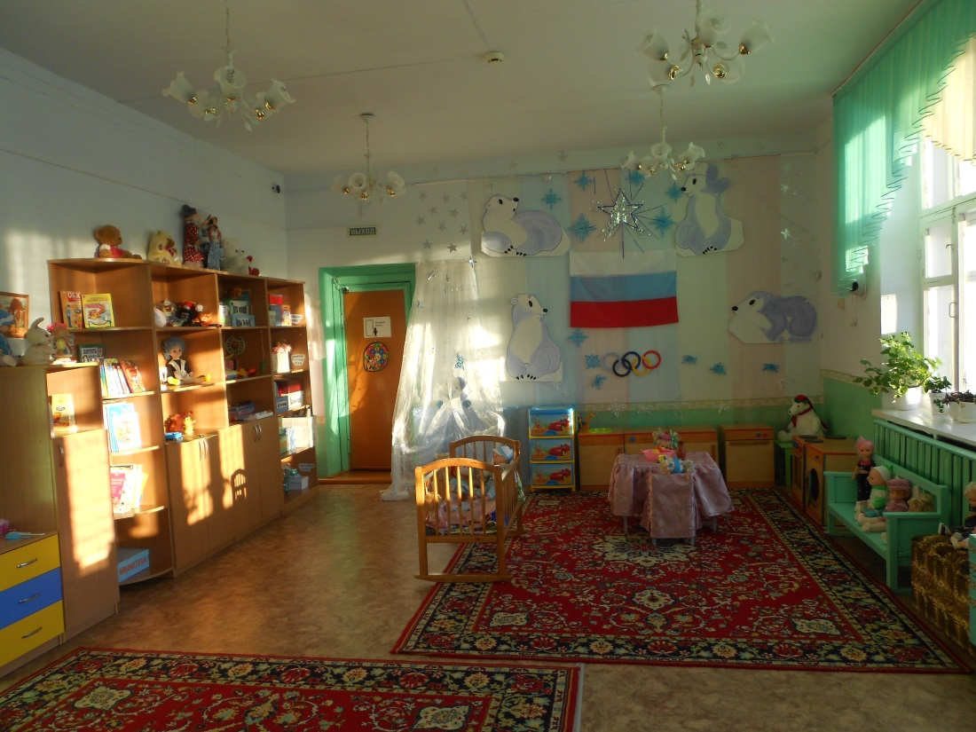
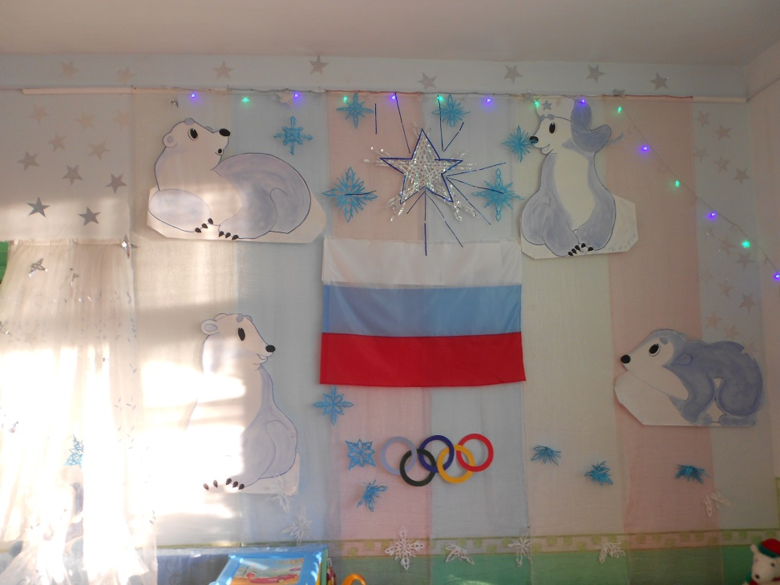
Групповая комната

Slide 9
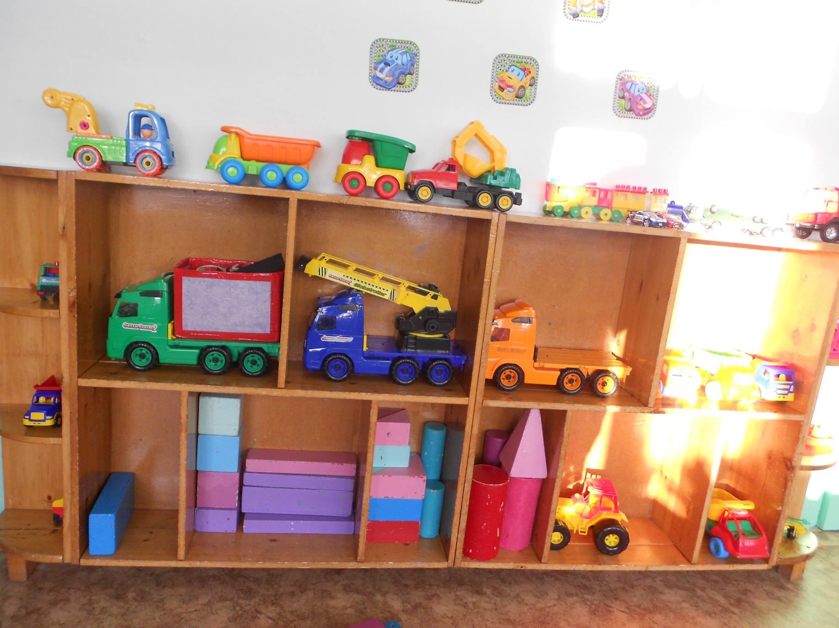
Уголок для мальчиков

Slide 10
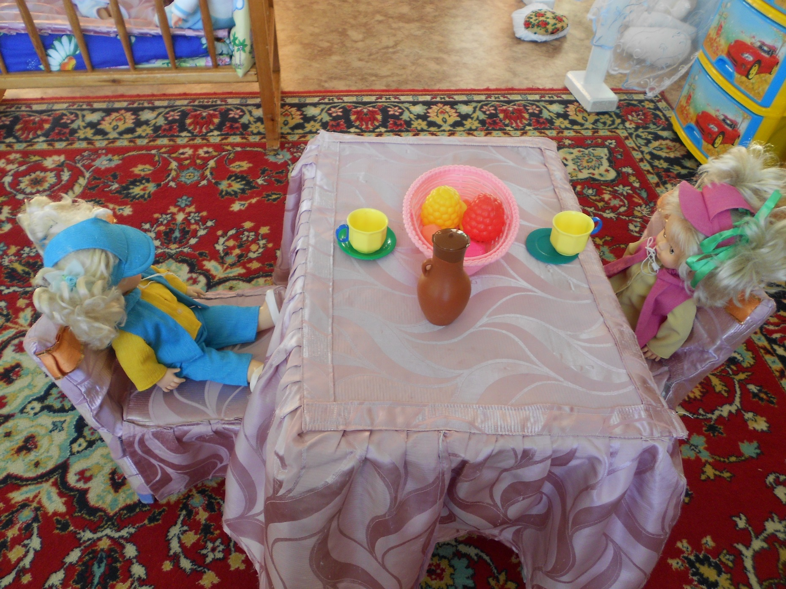
Уголок для девочек

Slide 11
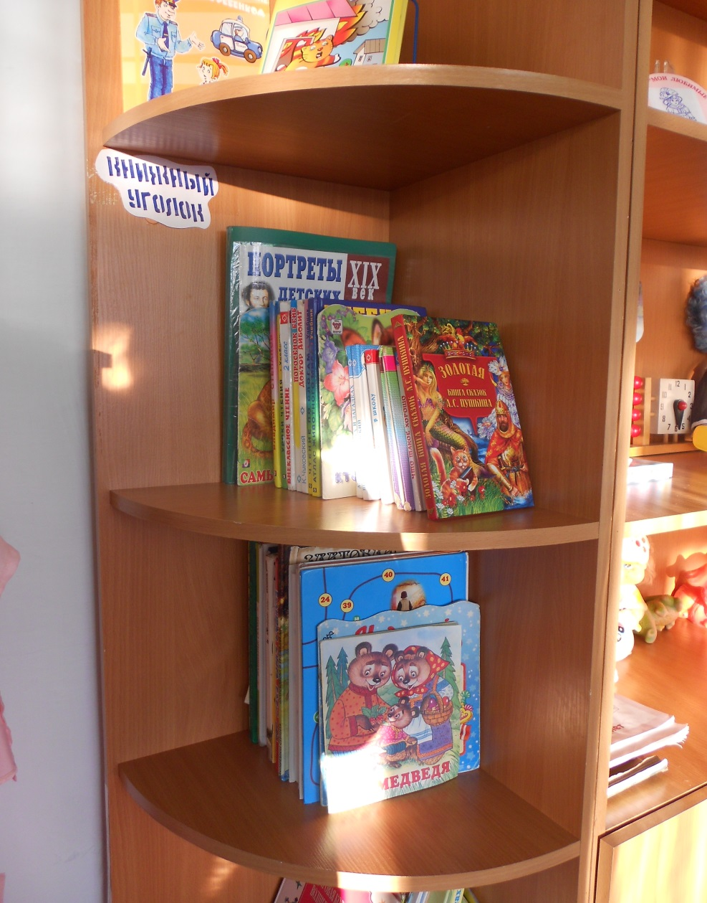
Очень любим мы читать,
Чтобы всё на свете знать.
Сказки есть и Пушкин есть, Книжки все не перечесть.

Slide 12
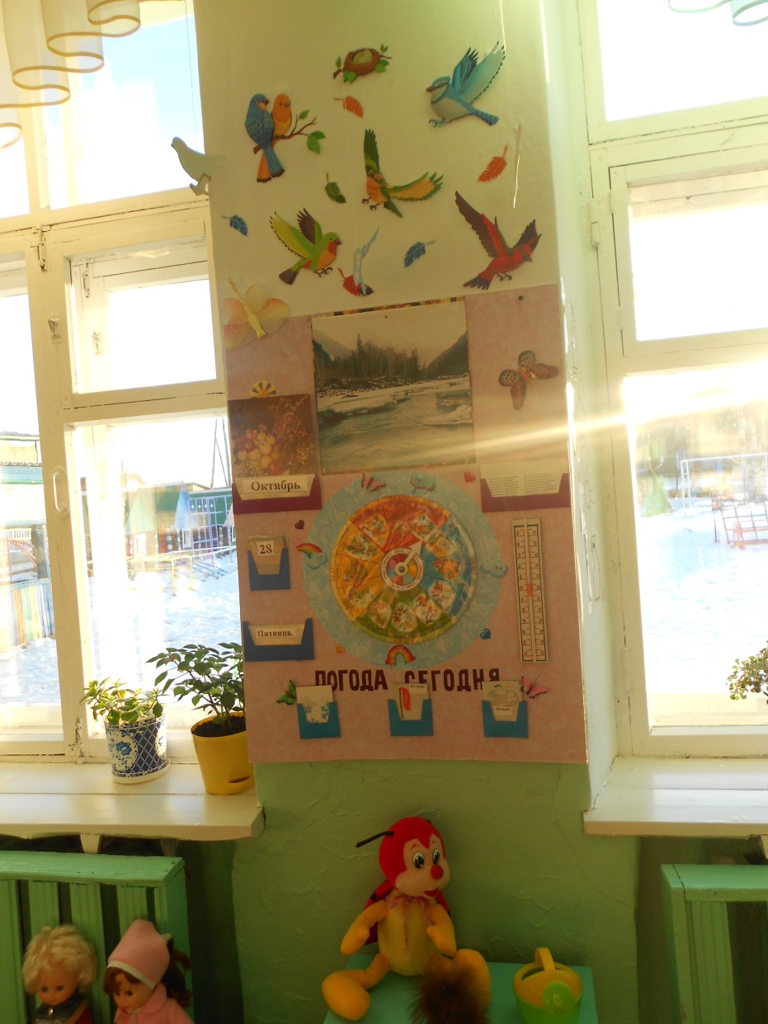
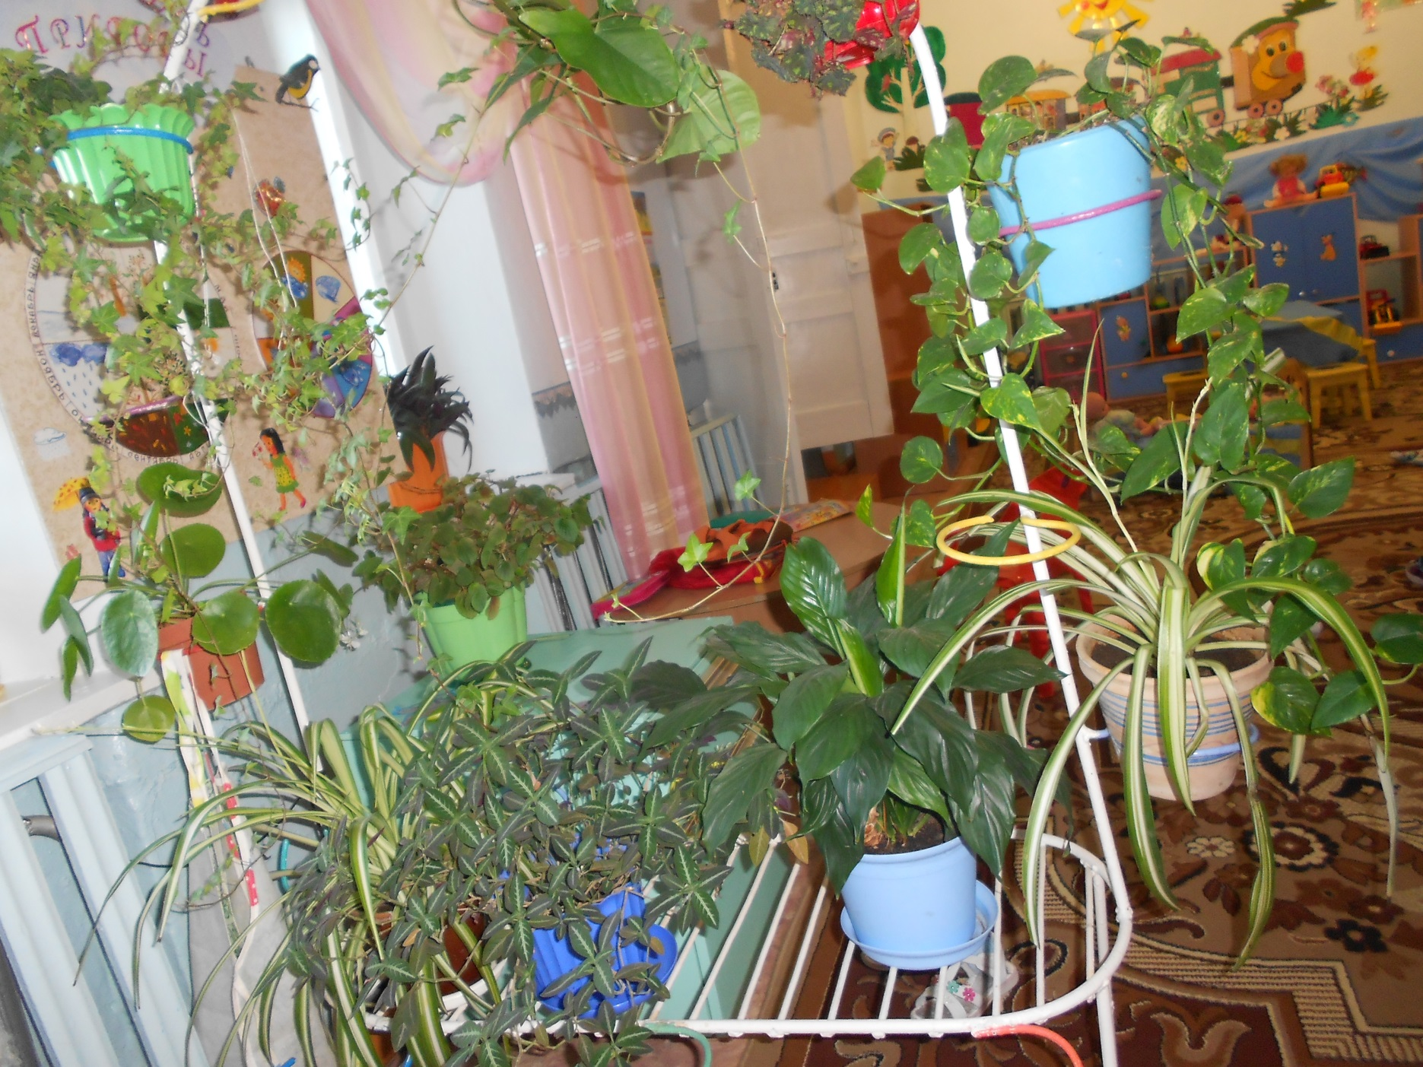
Календарь природы
Дни недели и погоду
Мы отметим в календарь.
Всё узнаем о природе -
Как беречь и охранять.

Slide 13
Уголок
физического
воспитания
Ракетки, кегли и мячи
Для занятий все возьми,
И дорожки для ходьбы
И скакалки и спортивные палки

Slide 14
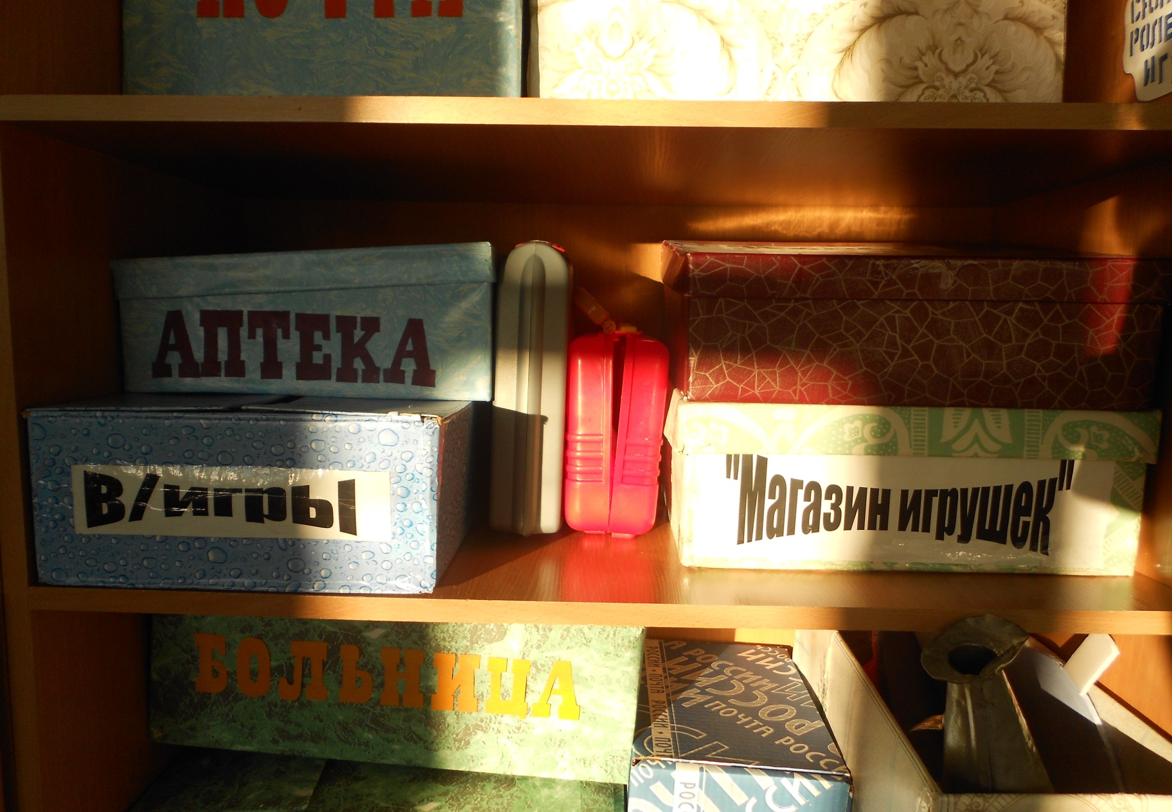
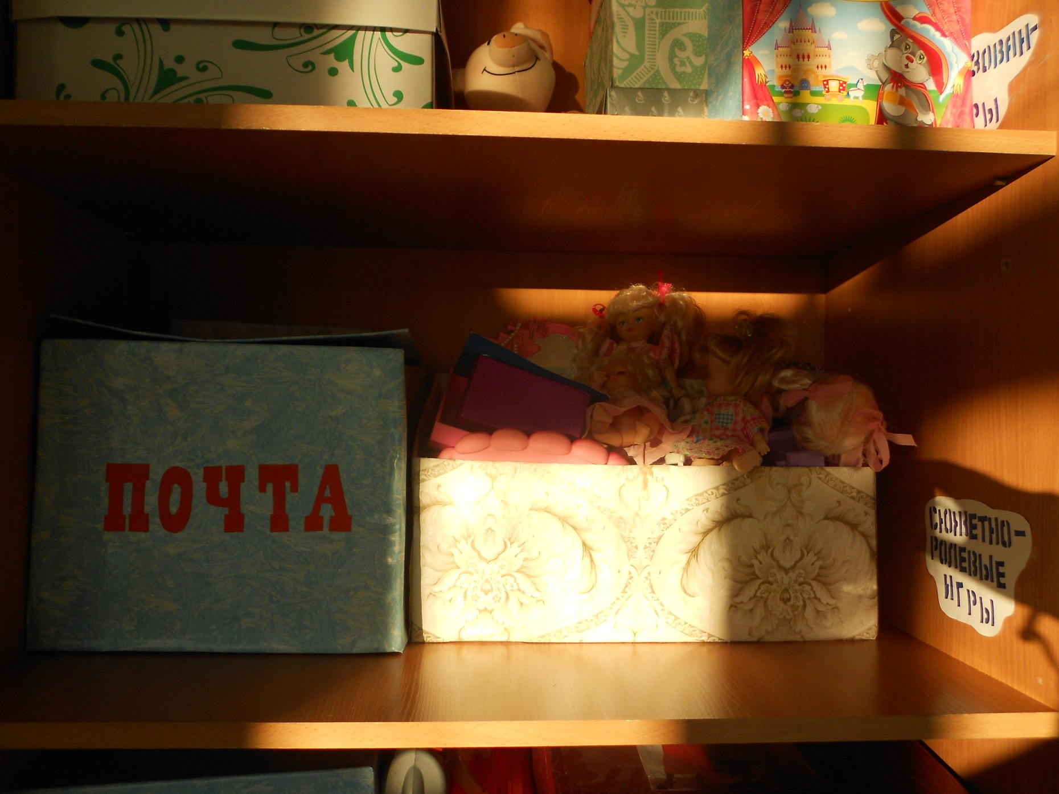
Сюжетно – ролевые игры
Знакомят эти игры нас
С разными профессиями.
Тут военным можно стать.
Или почтальоном,
Продавец иль формацевтр
Все под силу нам

Slide 15
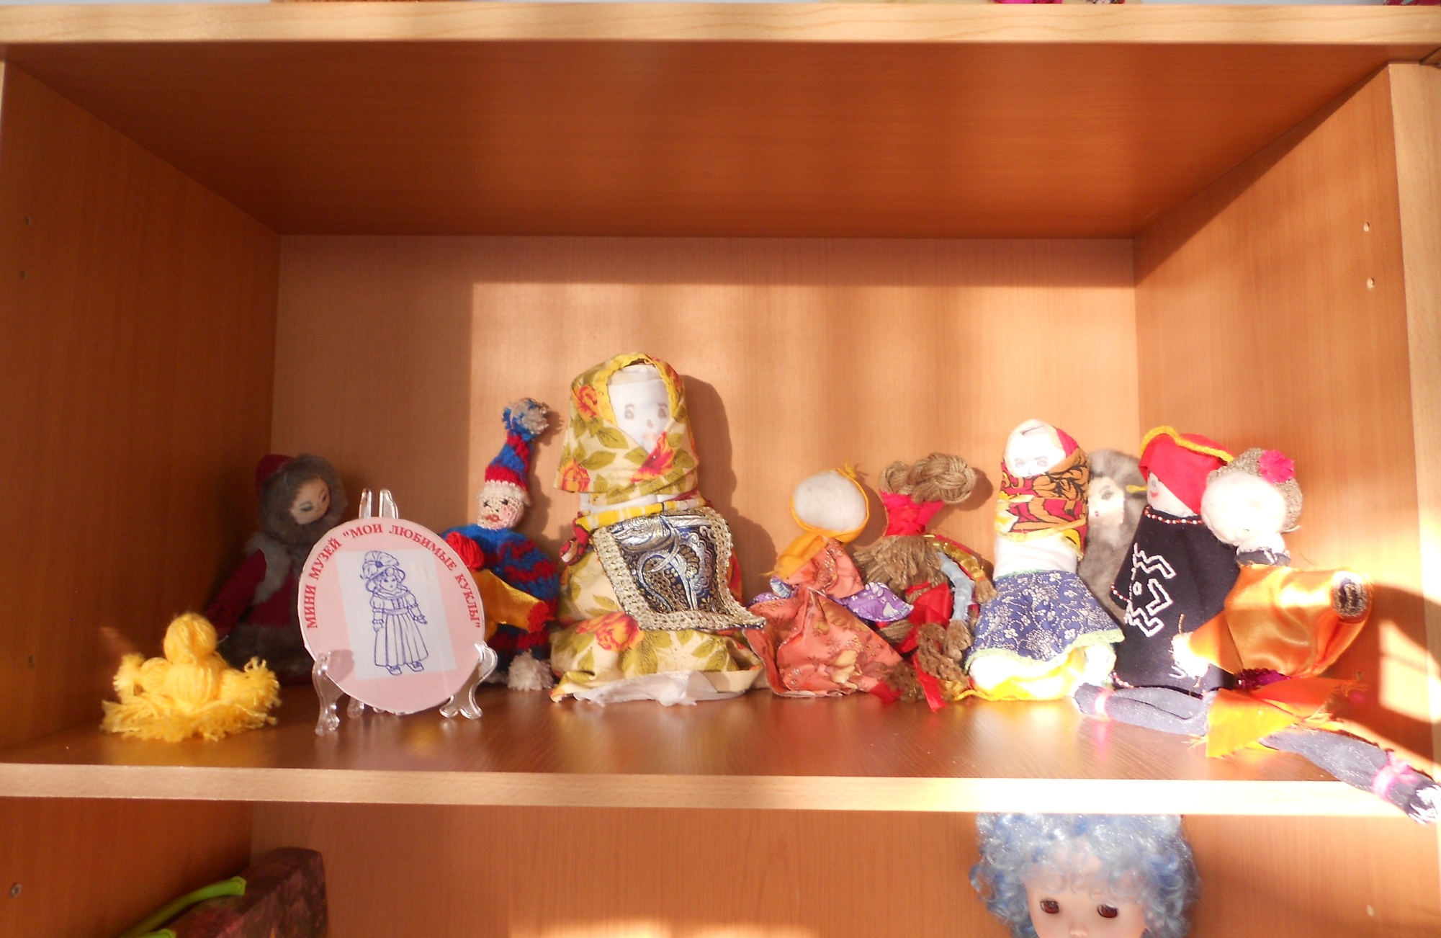
Мини –музей «Куколка»
В музее куколки живут.
Их дети сами шьют

Slide 16
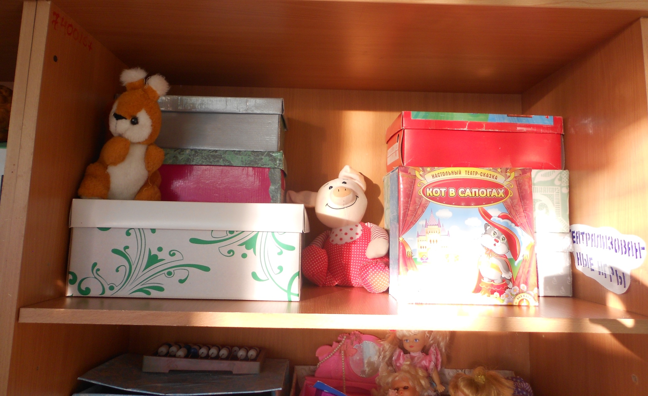
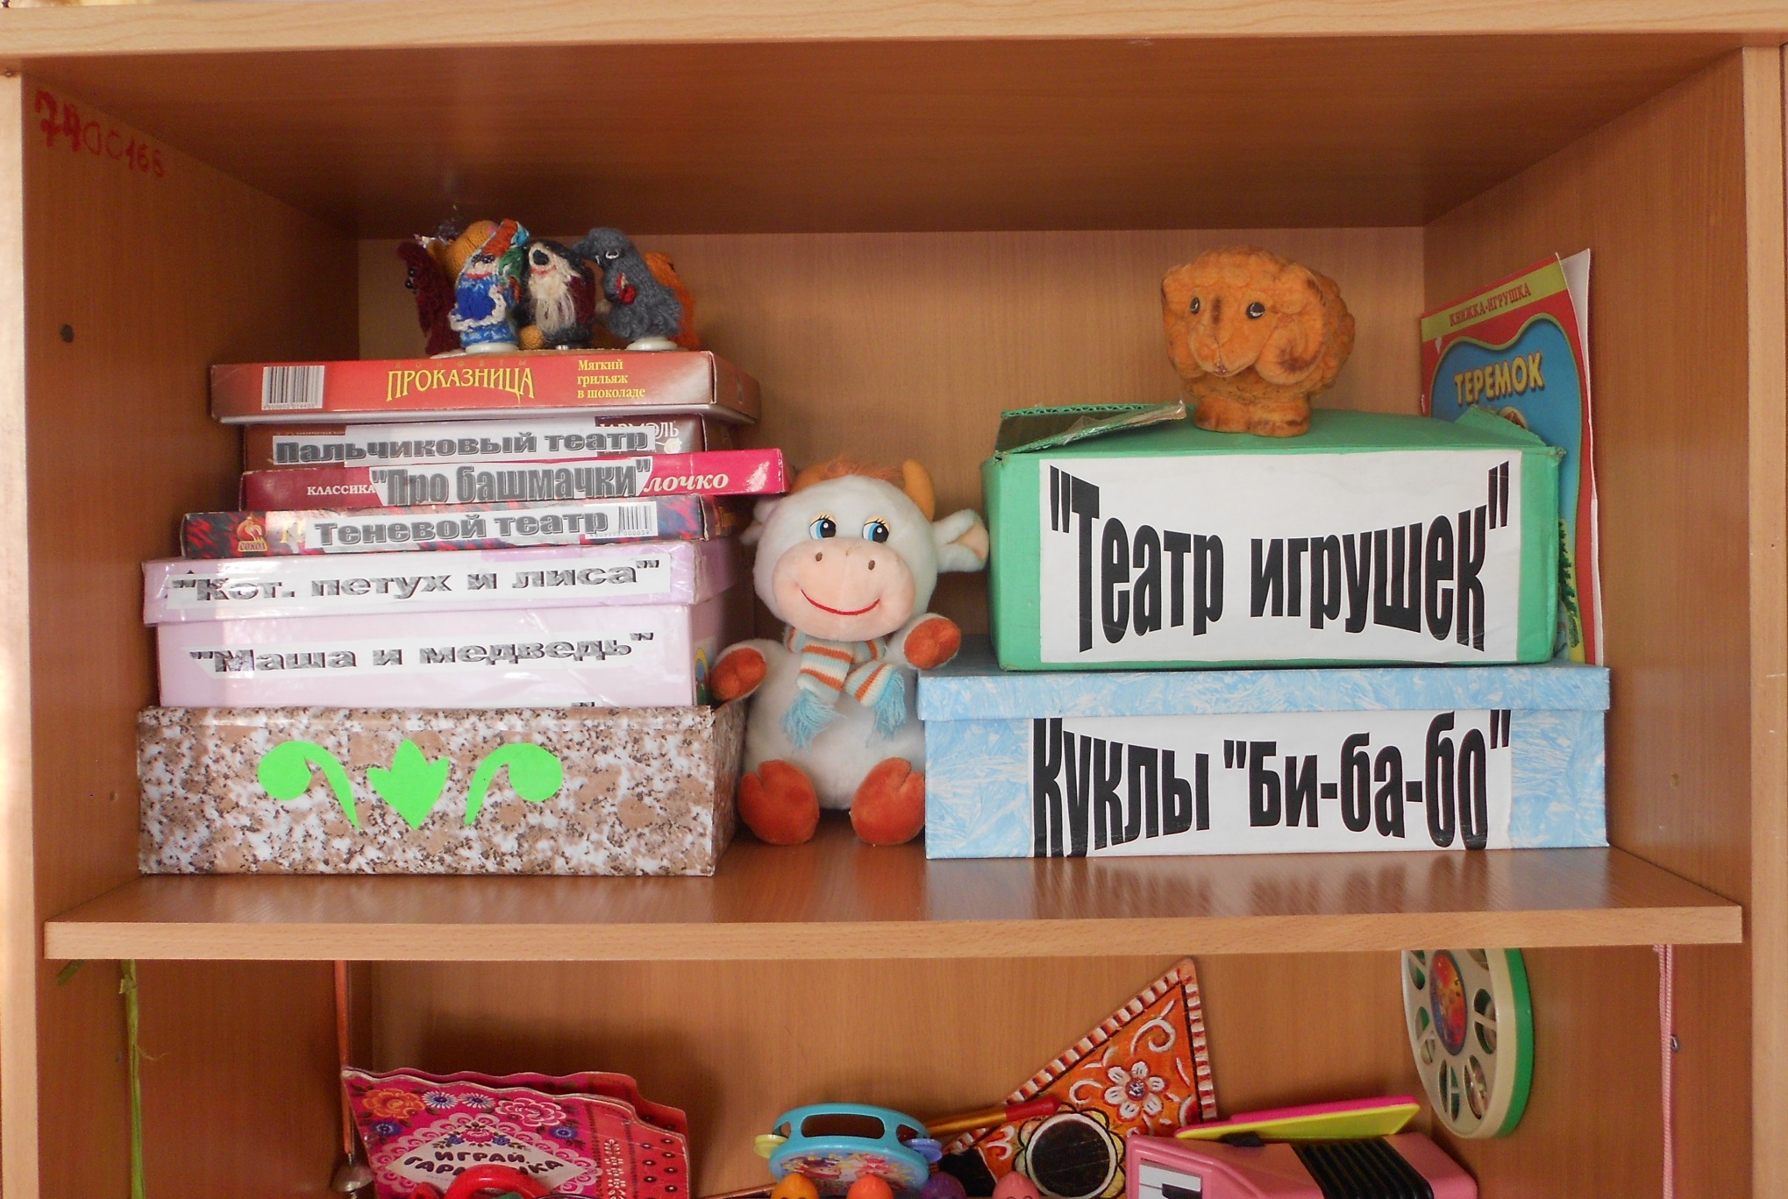
Театральный уголок
Дружно сказки здесь живут.
Разные театры,
Кукольный и Би- ба-бо,
И платочный, настольный
Приходите в гости к нам.
Дети сказки вам покажут

Slide 17
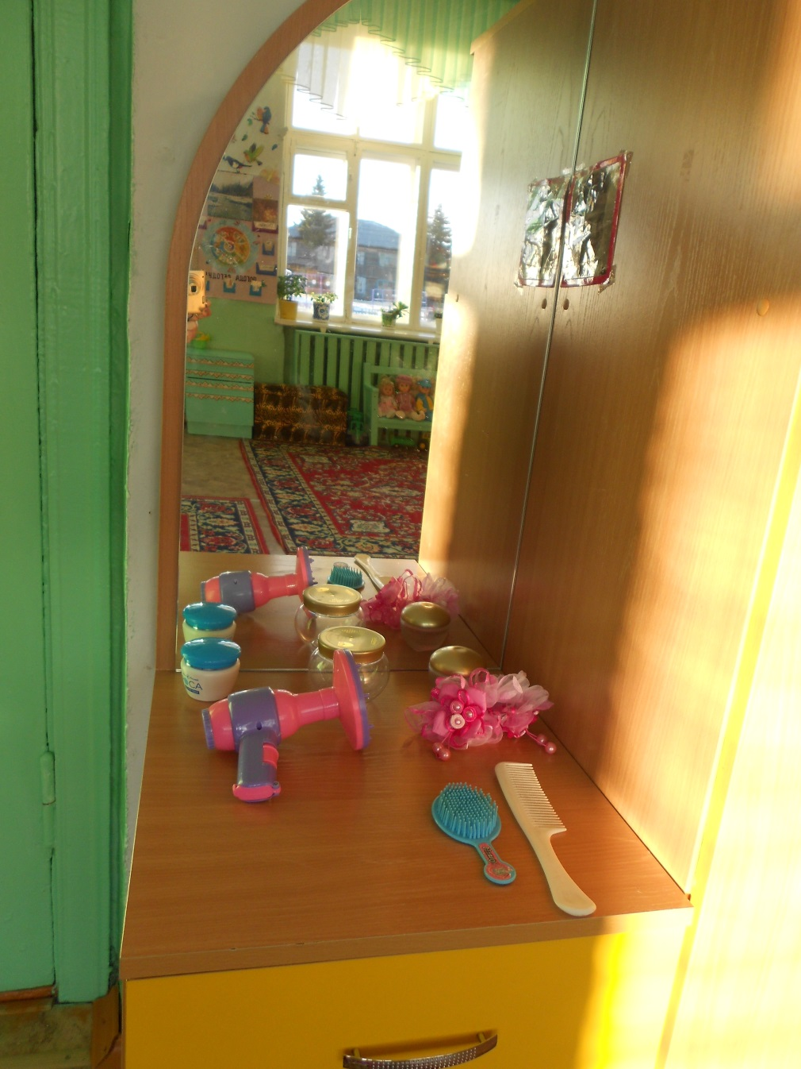
Салон красоты
Фен, гель расческа
Вот и новая прическа.

Slide 18
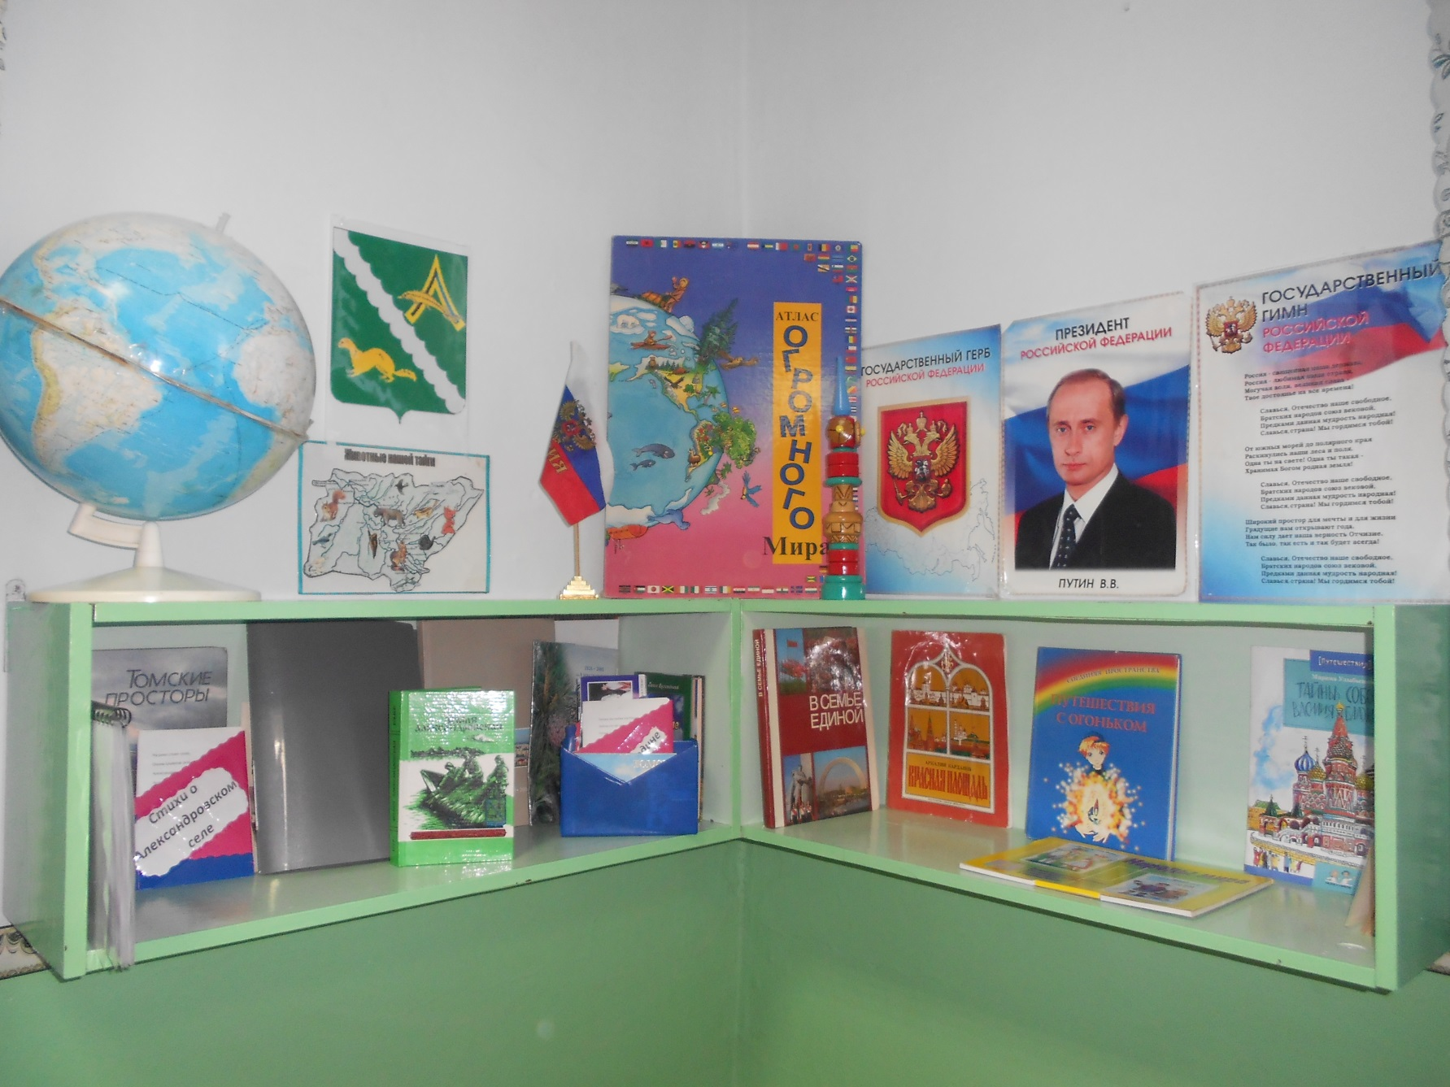
уголок краеведения
О России, о Москве
Нужно детям знать везде

Slide 19
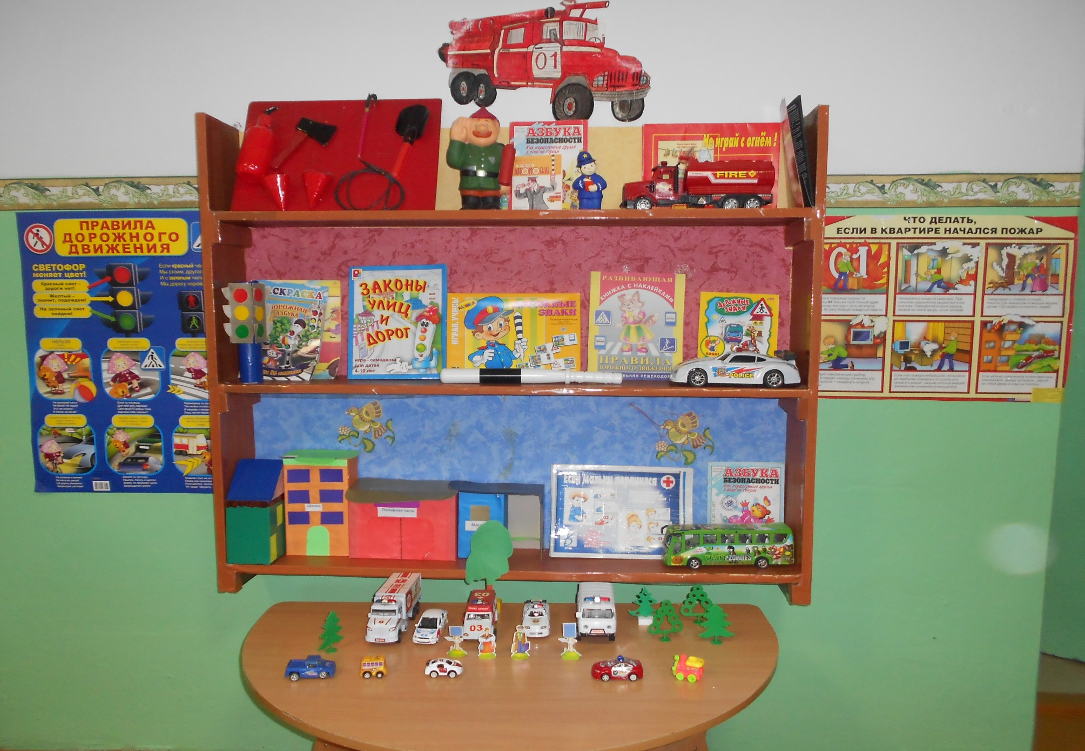
центр ОБЖ

Slide 20
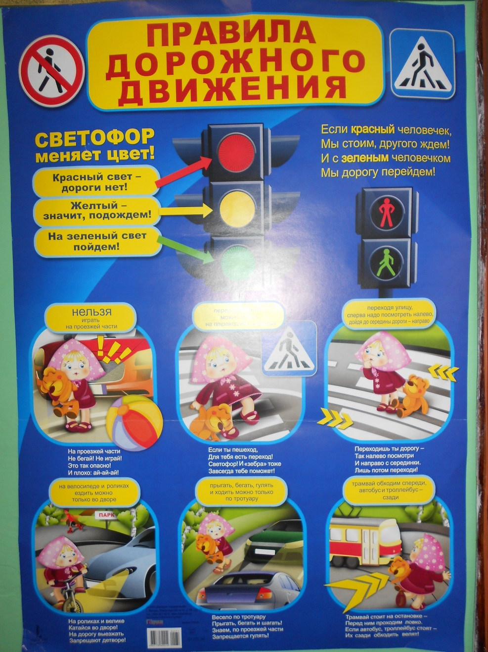
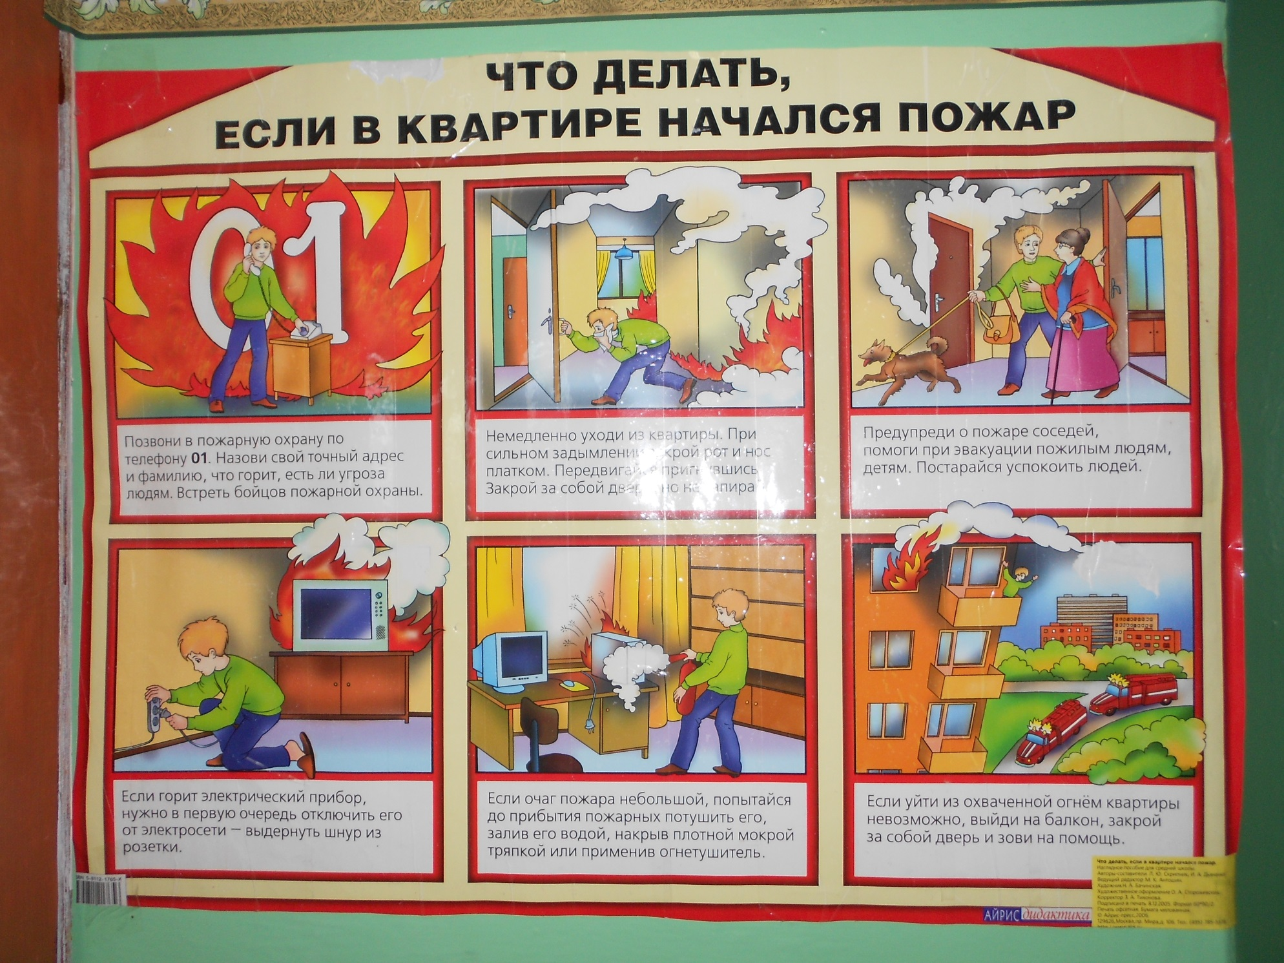
Если вдруг пожар случится.
Мы не станем паниковать.
Наберем скорей 01.
И пожарных будем ждать.
Вызывает уважение дорожное движение
На дороге не зеваем , правила все изучаем

Slide 21
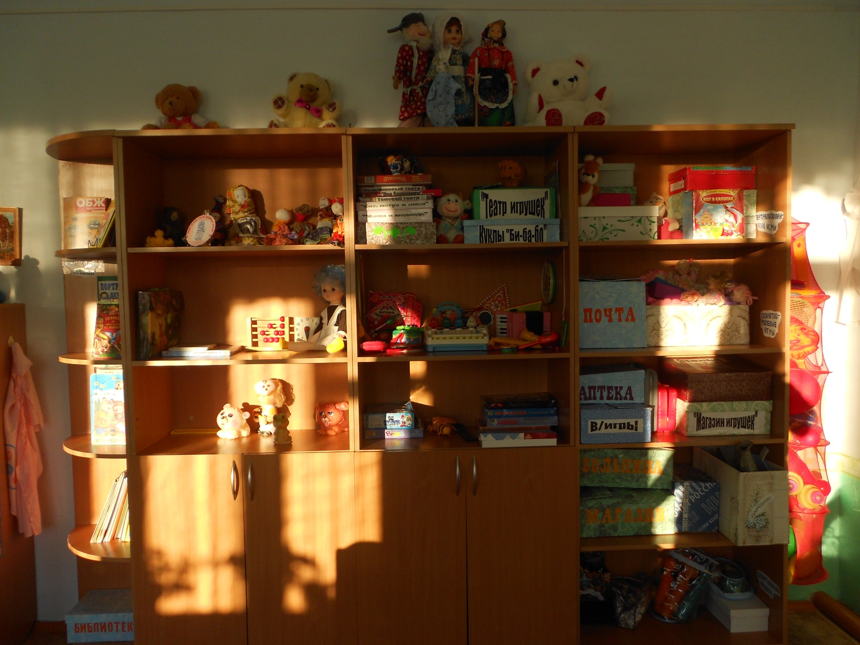
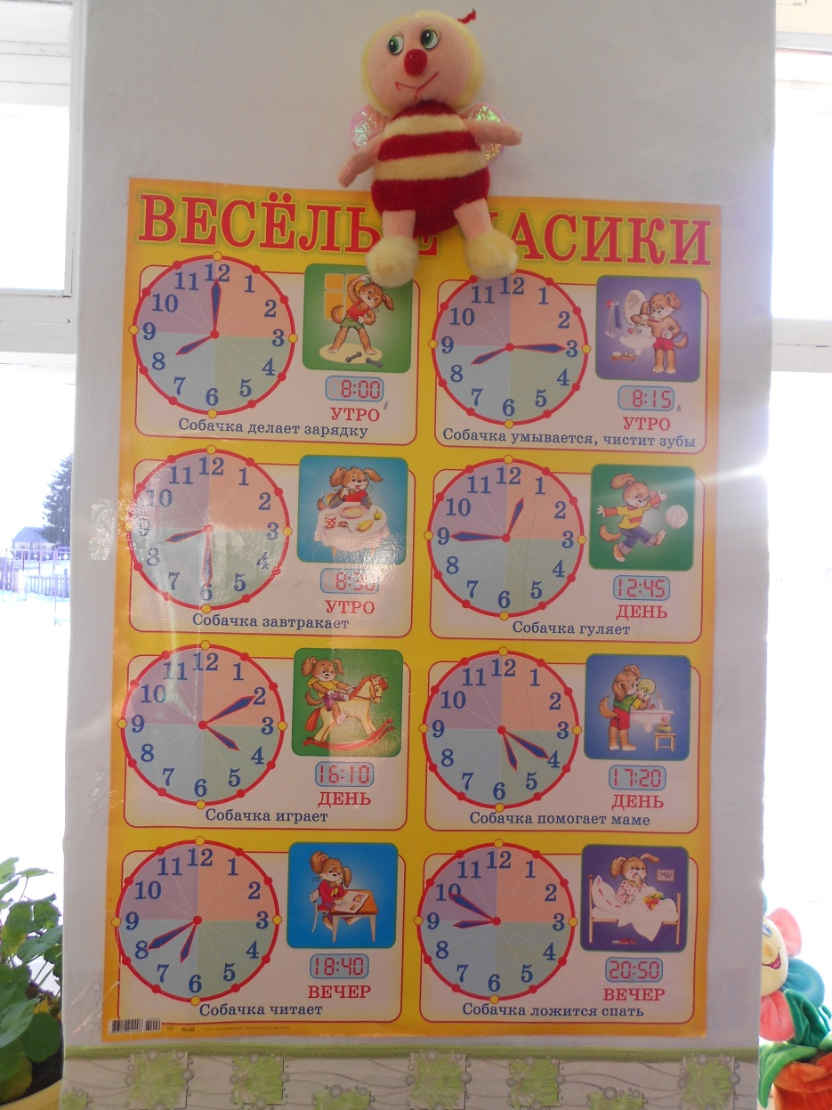
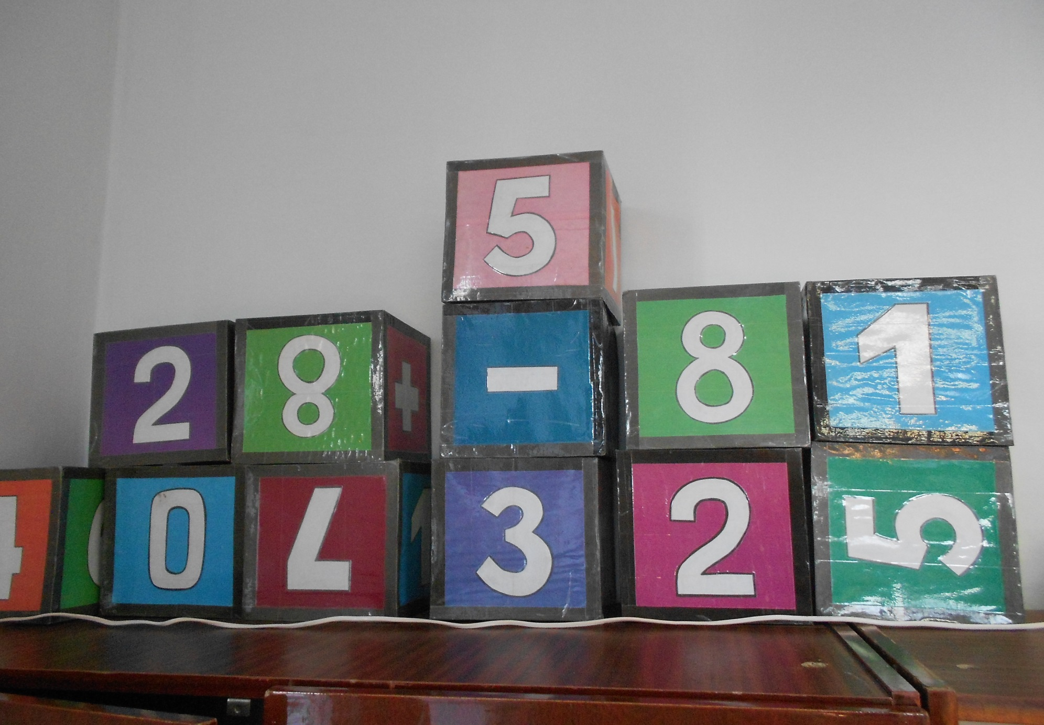
Мы уже многое знаем,
В школу мы пойти мечтаем
Будем хорошо учиться
Ведь в детском саду,
Нас научили трудится!

Slide 22
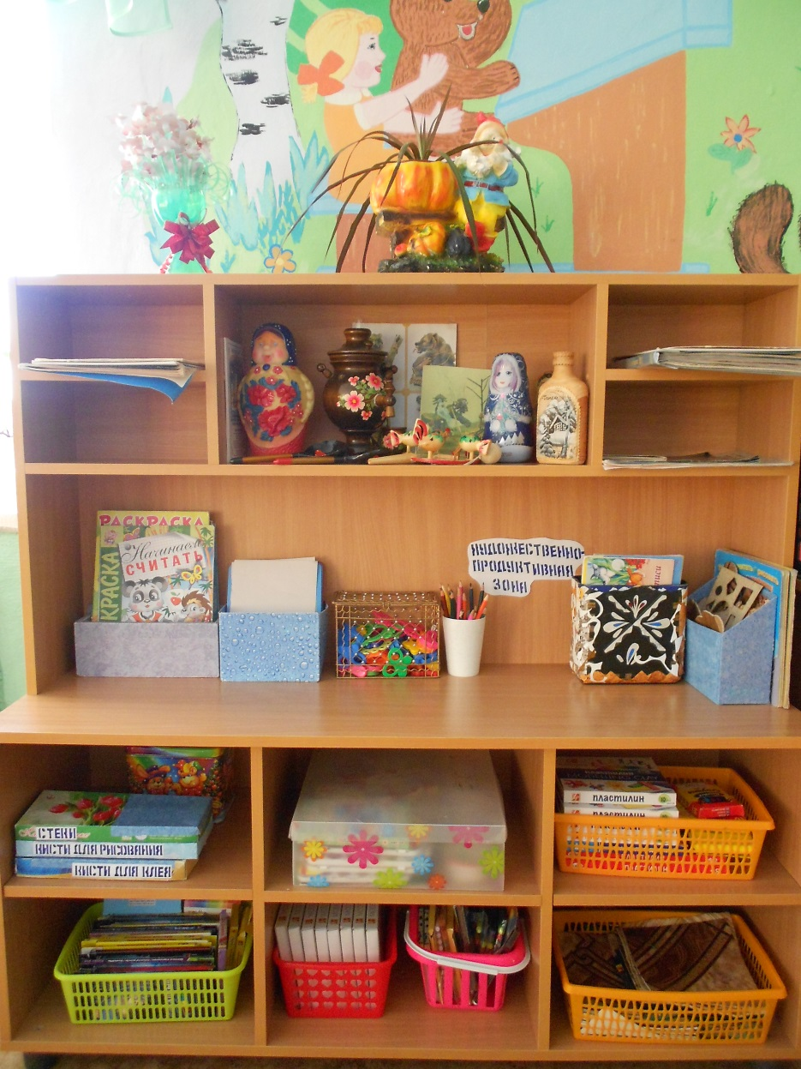
Уголок
Художественного
творчества

Slide 23
Группа «Умка»
Очень рада видеть вас,
Приходите, ждём мы вас!

